Slide 1


创趣PTP
社团成立答辩PPT
答辩人：魏泽毅
时间：2017.4.27

Slide 2

$
Product
Technology
PPT模板：www.1ppt.com/moban/ PPT素材：www.1ppt.com/sucai/
PPT背景：www.1ppt.com/beijing/ PPT图表：www.1ppt.com/tubiao/
PPT下载：www.1ppt.com/xiazai/ PPT教程： www.1ppt.com/powerpoint/
资料下载：www.1ppt.com/ziliao/ 范文下载：www.1ppt.com/fanwen/
试卷下载：www.1ppt.com/shiti/ 教案下载：www.1ppt.com/jiaoan/
PPT论坛：www.1ppt.cn PPT课件：www.1ppt.com/kejian/
语文课件：www.1ppt.com/kejian/yuwen/ 数学课件：www.1ppt.com/kejian/shuxue/
英语课件：www.1ppt.com/kejian/yingyu/ 美术课件：www.1ppt.com/kejian/meishu/
科学课件：www.1ppt.com/kejian/kexue/ 物理课件：www.1ppt.com/kejian/wuli/
化学课件：www.1ppt.com/kejian/huaxue/ 生物课件：www.1ppt.com/kejian/shengwu/
地理课件：www.1ppt.com/kejian/dili/ 历史课件：www.1ppt.com/kejian/lishi/
利用产品思维定义互联网产品，
创造性的提出产品，优化性的改进产品。
以技术为本，能力为主。锻炼社员软硬实力，尽可能避免社员陷入程序员的技术执迷思维。
Project
利用社员学习到的东西，学以致用，让社员在实践中面对问题，提高能力。
Notes:
创造：面对生活中的需求，利用互联网便捷性、广泛性等特点，解决用户痛点
改进：针对现有APP中解决的问题，改进型的提出新的方案，以弥补或完善当前APP的不足，帮助解决用户痛点。

Slide 3
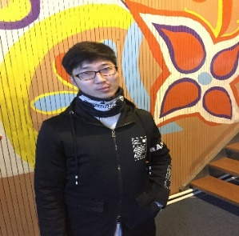
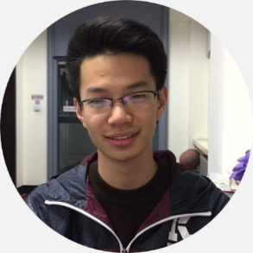
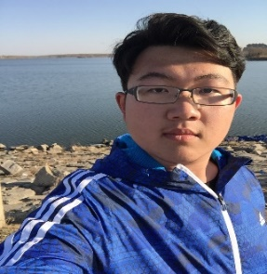
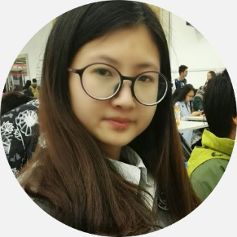
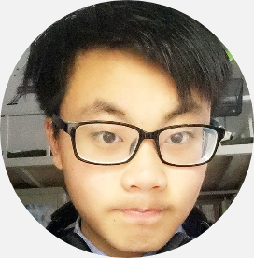
蒋佩恒
朱晨超
张浩哲
李小民
万家兵
设计并开发已上
线APP—早起吧
技术控
设计并开发已上
线APP—早起吧
班长
设计并开发已上
线APP—早起吧
解决方案
软件学院网宣部副部长
文案能力强
设计并开发已上
线APP—校友邦
唐班算法大神
01
02
03
04
05
Notes:
团队核心成员介绍，阐释各个成员的职责

Slide 4
# 技术
Professional
# 程序员思维
充分利用社团管理层的能力，将所掌握的技能教授给社员。
帮助社员避开程序员思维，不做一个死板的技术型程序员。
创趣PTP
# 软实力
# 桥梁
Efficient
主动营造氛围，为社员搭建环境以求锻炼软实力。
我们希望自己作为一个平台，可以利用我们已经掌握的资源，联系外界，让社员的眼光不局限于学校之内，而是更多的了解社会。

Slide 5
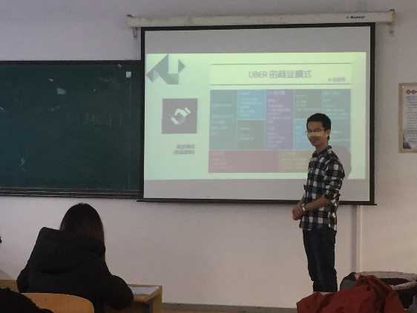
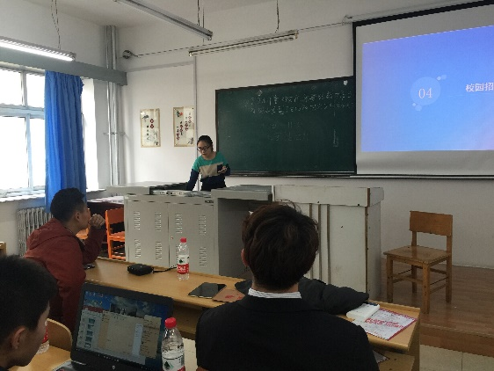
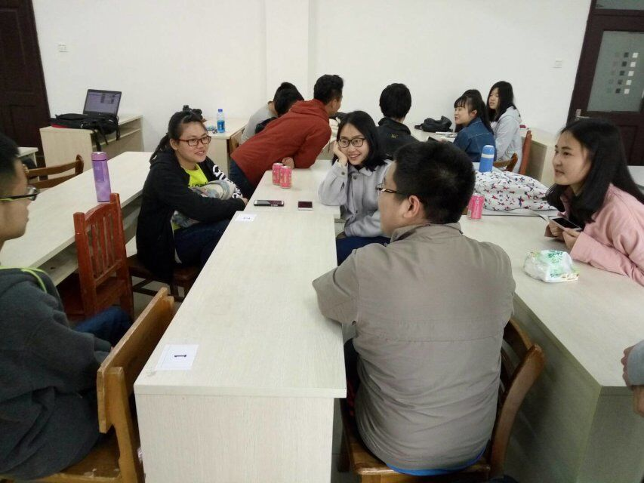
A
产品思维讲解课
B
PS基础工具教学
C
已举办活动
PPT快速制作及讲解
D
Axure原型工具学习
(静态页面及动态交互效果)
E
互联网+产品分组构建
Notes:
活动：1.产品思维，选取了互联网几个知名的APP进行分析，梳理了一个APP从Idea到落地开发的流程，对APP产品设计进行了整体上的总结概括。
2.PS工具教学，依据产品思维，社员希望学一些真实可靠的能力，所以安排了PS教学，但是因为准备不充分及时间周期短的原因，社员普遍反映没有真正的掌握PS软件的使用。
3.PPT快速制作及讲解，利用给定的时间让社员分组进行行业调研，每个组输出一个PPT。
4.Axure快速原型设计工具教学，对互联网最常使用的产品原型设计工具进行了讲解，包括静态页面的制作及动态交互的页面。
5.互联网+小组分组，依靠管理层拥有的产品设计及开发经验教训，带领社员参加互联网+比赛，目前进入Xmid思维导图构建进度。预计五一过后一周进入PPT制作环节

Slide 6
活动产出
社员活跃度
01
03
05
02
04
核心价值
职责不明确
无资金来源
Notes:
面对的问题：
1.核心价值：社团成立之初本着将产品思维相关技能教授给社员，但是却忽略了社员初期的兴趣培养，社员虽然学习了知识，但是对其作用不清楚，缺乏主动性，产品本身相对于大家所熟知的程序代码是互联网行业中最有趣的地方，但是因为社团的体现方式的问题，而没有发挥其最大的价值。
2.调整活动主线，明确主要活动，剔除不必要的活动。选择真正对社员有用的活动，不让活动成为负担
3.职责不明确：因为创建团队本身事情比较多，再加之没有考虑到组织架构的问题，导致每次活动都是临时选择有能力的担当，结果导致能力越强的任务越多，能力较弱者任务越少，形成了分化。
4.在管理层自己看来，虽然在社团活动方面，社员可以积极参加，但是对于线上的活跃度只在30%左右，还有许多社员对社团不太积极，参与感不够。
5.资金来源：管理层对对拉去赞助方面没有，对学校关于商业化的界定及限度不了解，无从下手。

Slide 7
#01 下一届领导班子
#02 明确社团核心价值体现方式
#03 为社团发掘资源
#04 把社团当做社群运营
Notes:
未来的发展路线及调整方式
1.物色有能力的社员，逐渐进行培养。通过本学期活动，明确社团将来的活动方向为领导班子打下坚实的基础，让他们有信心把这个社团办的更好。
2.改变从前只是授课的教学方式，改变为社员之间交流学习，发掘互联网有趣的事物，培养社员的兴趣，增强对社团的黏性及活跃度。逐步明确社团的核心价值体现方式
3.既然我们希望成为一个社员联系外界的平台，我们会尽可能的联系已经毕业的前辈回来做一些交流分享，亦或者与一些企业进行合作，让社员可以接触到真实的互联网公司。
4.纠正一开始把社团当做产品来做的思路，转变方法，通过运营一个社群的方法来提高社员的活跃度，增强社员互相的交流。

Slide 8
_{THANKS}

